Slide 1
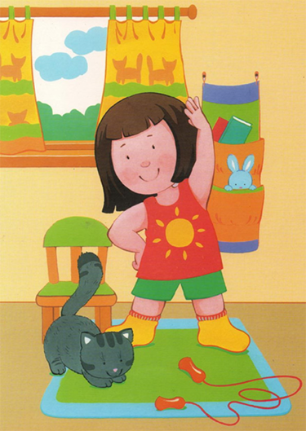
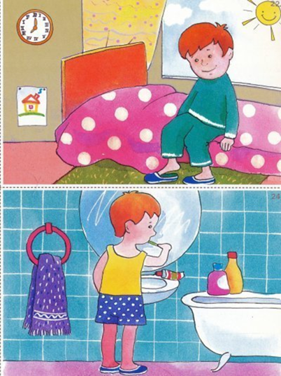
Утром солнышко встает,
За окошком рассветет.
Просыпайся, детвора,
На зарядку всем пора!

Slide 2
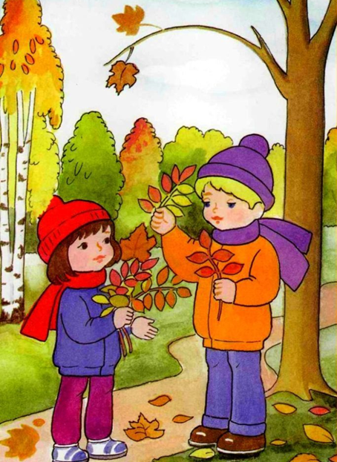
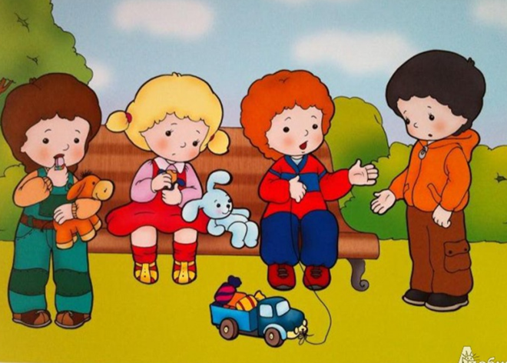
Вот на улице светло, время полдника пришло.
Мы гулять, играть идем, много дел бывает днем

Slide 3
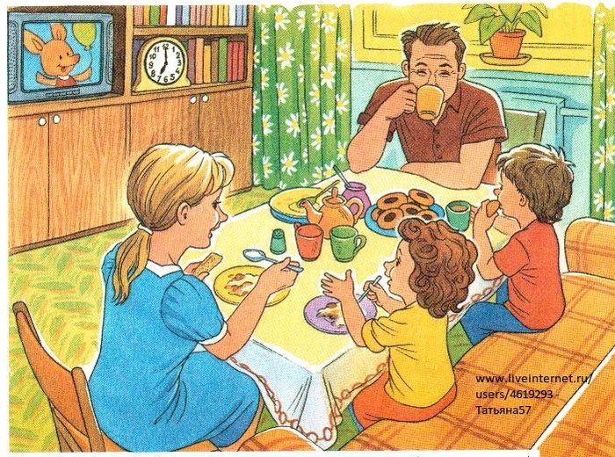
Вот и солнышко садится, это вечер к нам стучится.
Вся семья вернется в дом, соберется за столом.

Slide 4
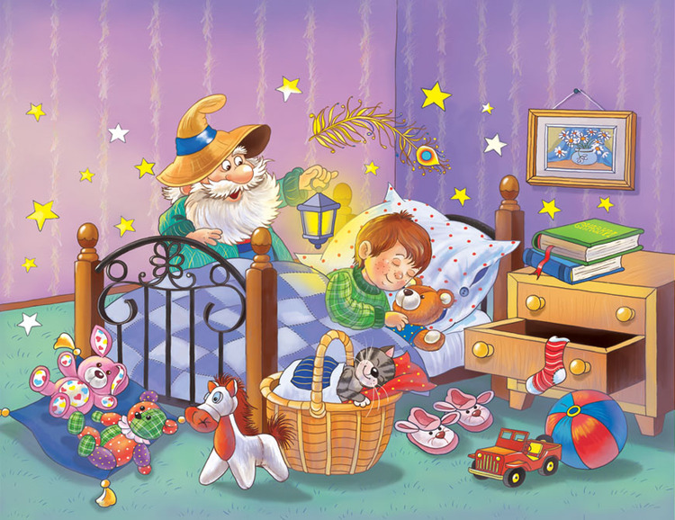
День закончился давно. На дворе совсем темно.
Ночь приходит. Нам она доброго желает сна.

Slide 6
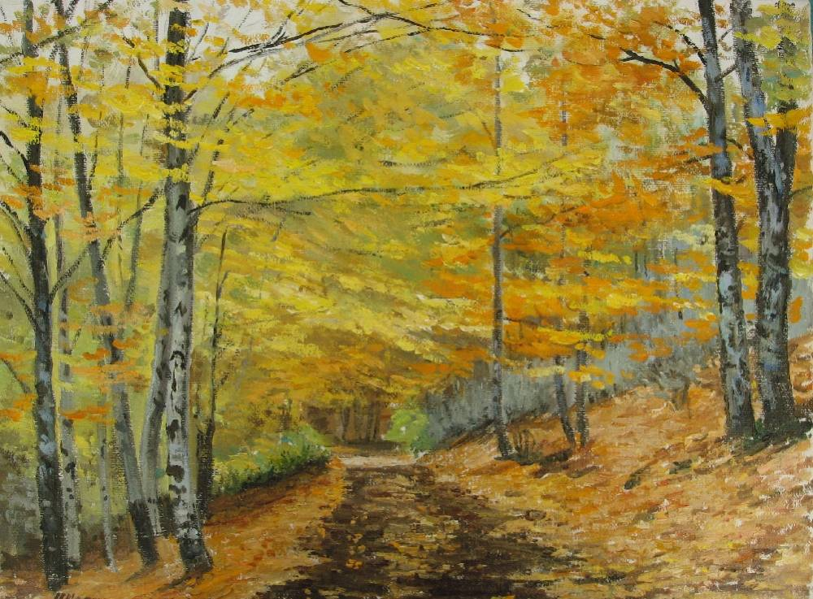


Slide 7
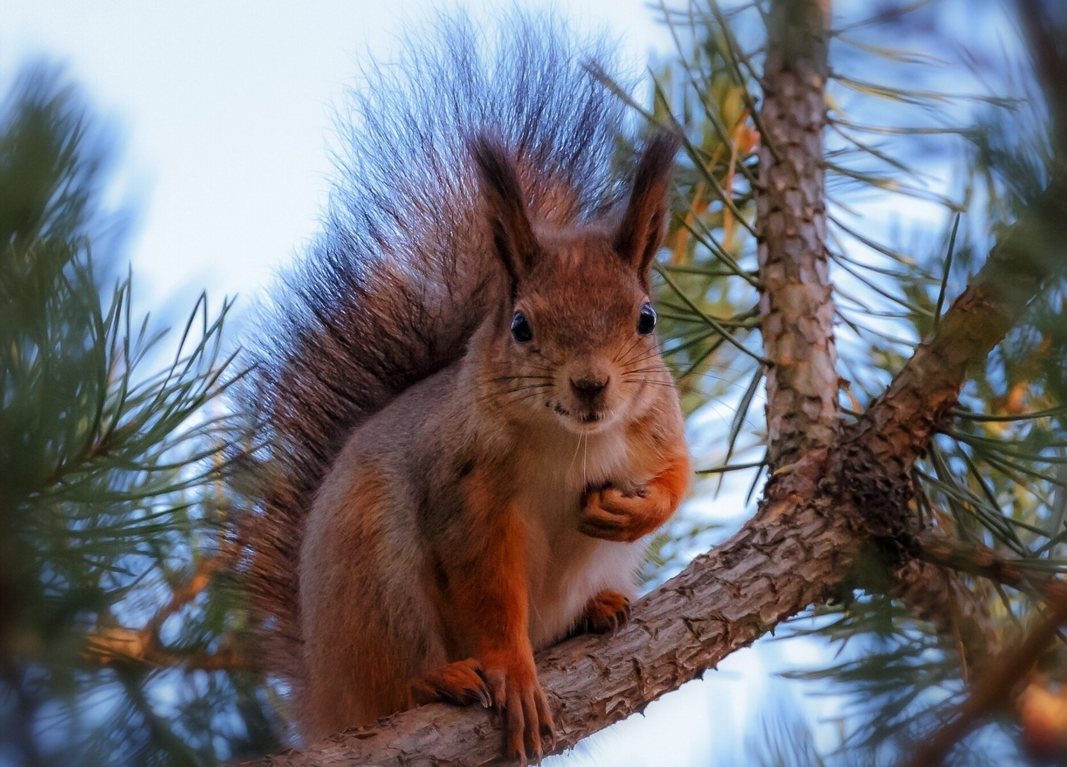

Slide 8

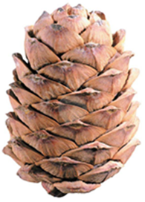


Slide 9




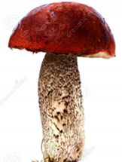


Slide 10



